Slide 1

Química General Uniones químicas
Prof. Ing. Sandra Leiton

Slide 2
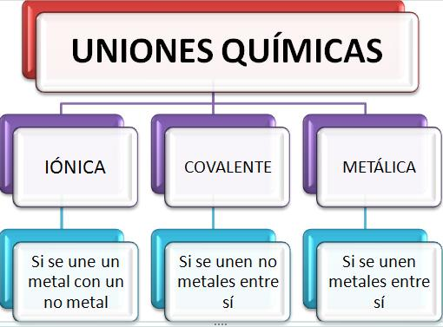

Slide 3
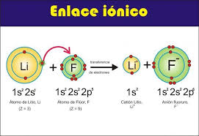

Slide 4

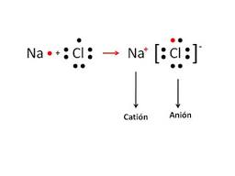
Unión iónica

Slide 5
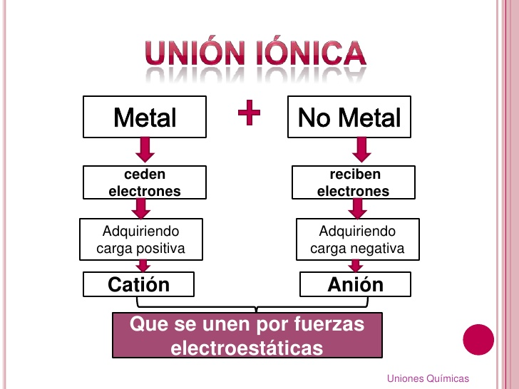

Slide 6
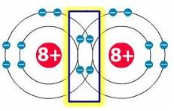
Unión covalente

Slide 7
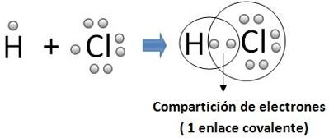
Unión covalente

Slide 8
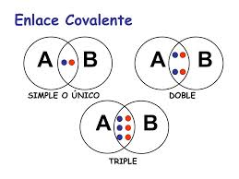

Slide 9
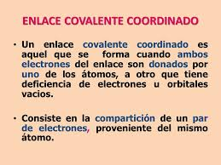

Slide 10
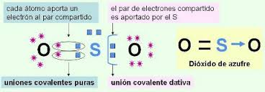
Ejemplo

Slide 11
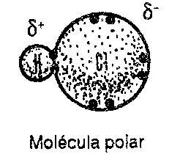
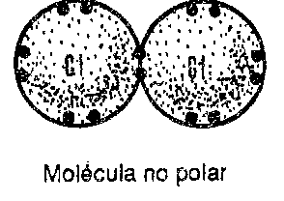
Moléculas polares y no polares
Molécula polar: los átomos tienen distinta electronegatividad
Molécula no polar: los átomos tienen igual o parecida electronegatividad

Slide 12
Tipos de uniones
De acuerdo a la diferencia de electronegatividad:
Si es mayor a 1,7, es iónico
Si está entre 1,7 y 0,4, es covalente polar
Si es menor de 0,4, es covalente no polar

Slide 13
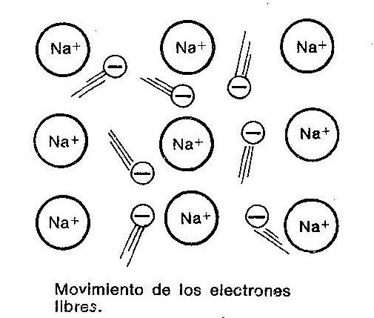
Unión metálica

Slide 14
Muchas gracias

